Slide 1
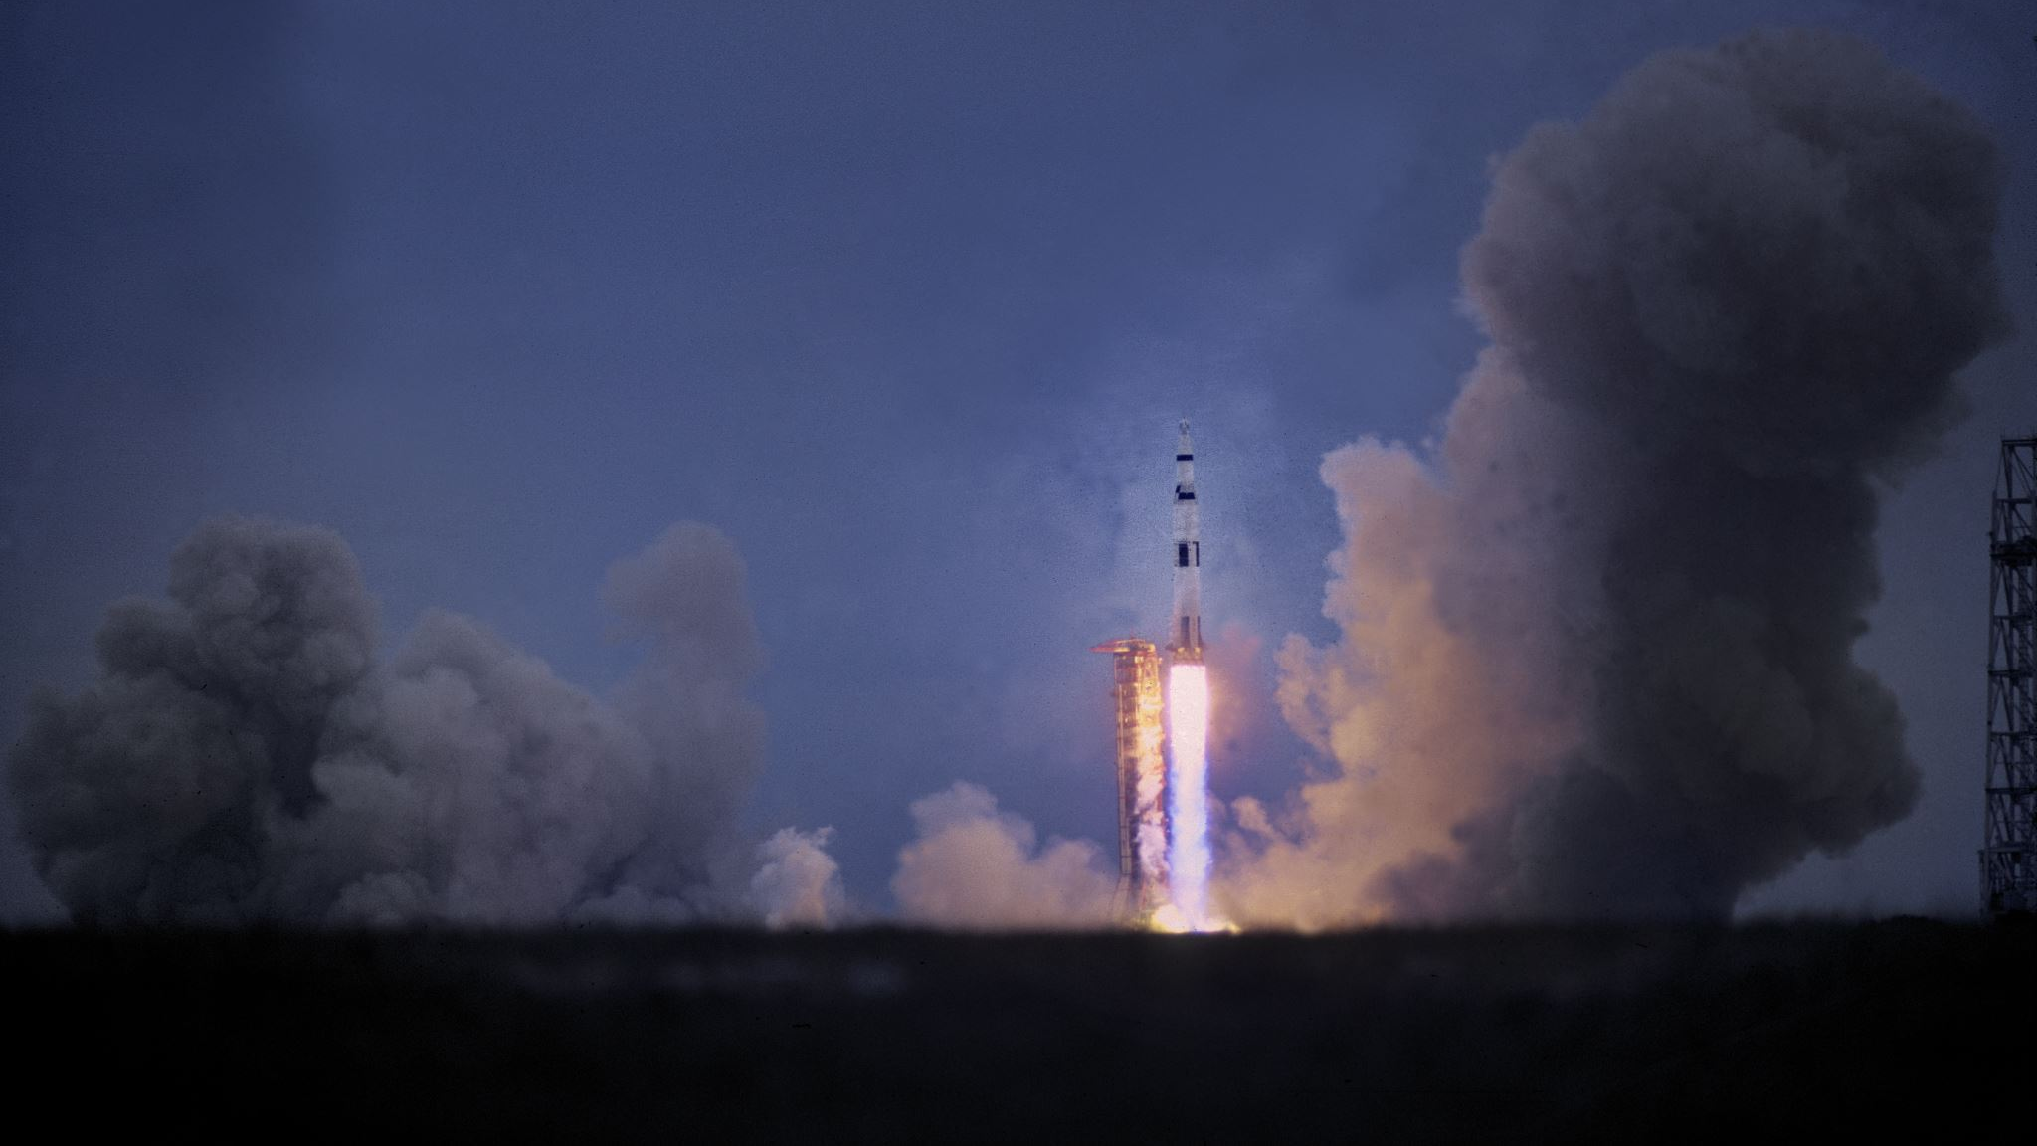
TIẾP CẬN TIÊU RA MÁU

Slide 2
Nội dung
Phân biệt tiêu ra máu
Biểu hiện tiêu ra máu
Nguyên nhân tiêu ra máu

Slide 3
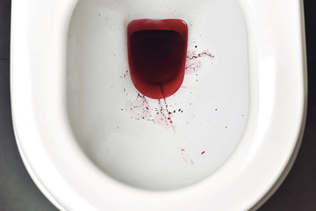
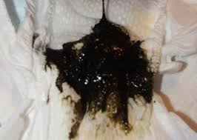
I.Phân biệt tiêu ra máu
Tiêu ra máu chưa được định nghĩa thống nhất.
Tần suất tiêu ra máu 15%-20% ở mọi lứa tuổi . Tiêu máu có thể thoáng qua hoặc có thể có bệnh nghiêm trọng.
Trước tiên cần phân biệt tiêu ra máu với tiêu phân đen.

Slide 4
I. PHÂN BIỆT TIÊU RA MÁU
Tiêu ra máu | Tiêu phân đen
Có thể có phân đóng khuôn | Phân sệt, không đóng khuôn
Dính ít máu đỏ trên giấy chùi,máu tươi nhỏ giọt,chảy thành tia như cắt tiết gà, máu dính trên phân | Phân màu đen như hắc ín, như chè mè đen, màu bã cà phê
Không có mùi bất thường. Có thể thấy đau hậu môn | Mùi phân thối khắm, có thể kèm theo chóng mặt, choáng váng

Slide 5
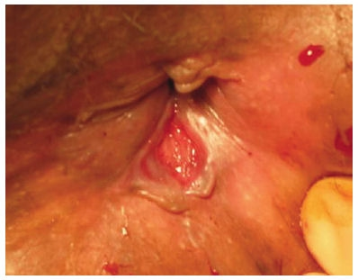
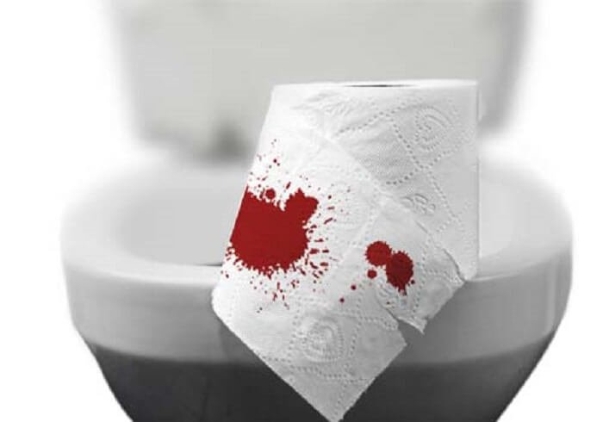
BIỂU HIỆN TIÊU RA MÁU

Slide 6
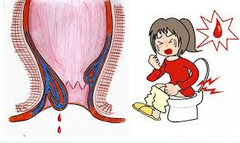
BIỂU HIỆN TIÊU RA MÁU

Slide 7
Nguyên nhân

Slide 8
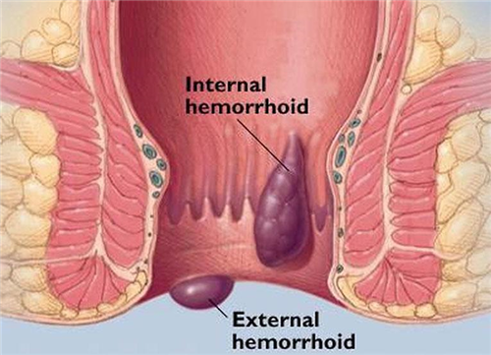
1. TRĨ
Hình thành do dãn quá mức đám rối tĩnh mạch trĩ
Phân loại
Trĩ nội
Trĩ ngoại

Slide 9
1. TRĨ
Triệu chứng:
Tiêu ra máu
- Máu nhỏ giọt sau khi đi cầu, máu thấm giấy vệ sinh hoặc máu bắn thành tia
- Chảy máu khi đi cầu, khi đi lại nhiều hoặc khi ngồi xổm
- Có thể thấy cục máu đông nếu máu chảy ra đọng lại ở trực tràng

Slide 10
1. TRĨ
Triệu chứng:
Khối sa ở hậu môn
Đau
Ngứa
Chảy dịch, nhầy ở hậu môn

Slide 11
1. TRĨ
Khám:
Nhìn
- Búi trĩ sa ra ngoài hậu môn
- Da quanh lỗ hậu môn căng bóng, có thể thấy màu xanh của tĩnh mạch nổi
- Chất tiết, viêm quanh hậu môn
Sờ
- Búi trĩ mềm, ấn xẹp, không đau
(đau khi có biến chứng tắc mạch hoặc nghẹt búi trĩ)

Slide 12
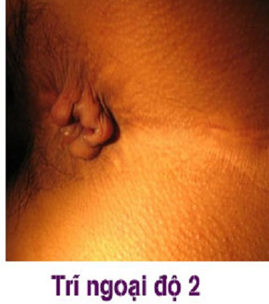
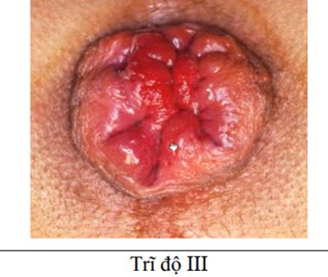
1. TRĨ

Slide 13
1. TRĨ
Biến chứng
Tắc mạch
Sa và nghẹt búi trĩ
Viêm nhú khe

Slide 14
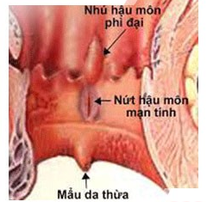
2. NỨT HẬU MÔN
Triệu chứng
Tiêu ra máu
- Máu nhỏ giọt sau khi đi cầu hoặc máu thấm giấy vệ sinh
Đau hậu môn
- Đau nhói, rát, như dao cắt khi đi tiêu

Slide 15

2. NỨT HẬU MÔN
Khám
Vết loét hình vợt, bờ rõ, đầu trong có u nhú, đầu ngoài có da thừa
Tổn thương thường ở vị trí 6 giờ hoặc 12 giờ
Trương lực cơ thắt ngoài mạnh
BN sẽ đau khi chạm vào

Slide 16
3.POLYP
Thường có tiền sử có polyp đường tiêu hóa
Triệu chứng
Hầu như không gây triệu chứng
Tiêu ra máu
Đau bụng, có thể gây tắc ruột nếu polyp lớn
Khối sa ở hậu môn (nếu polyp dài và có cuống)

Slide 17
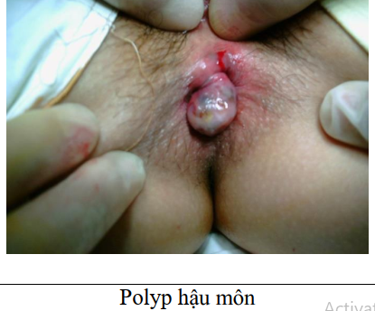
3.POLYP
Khám
Khối mềm, ấn không xẹp, dễ chảy máu khi chạm vào

Slide 18
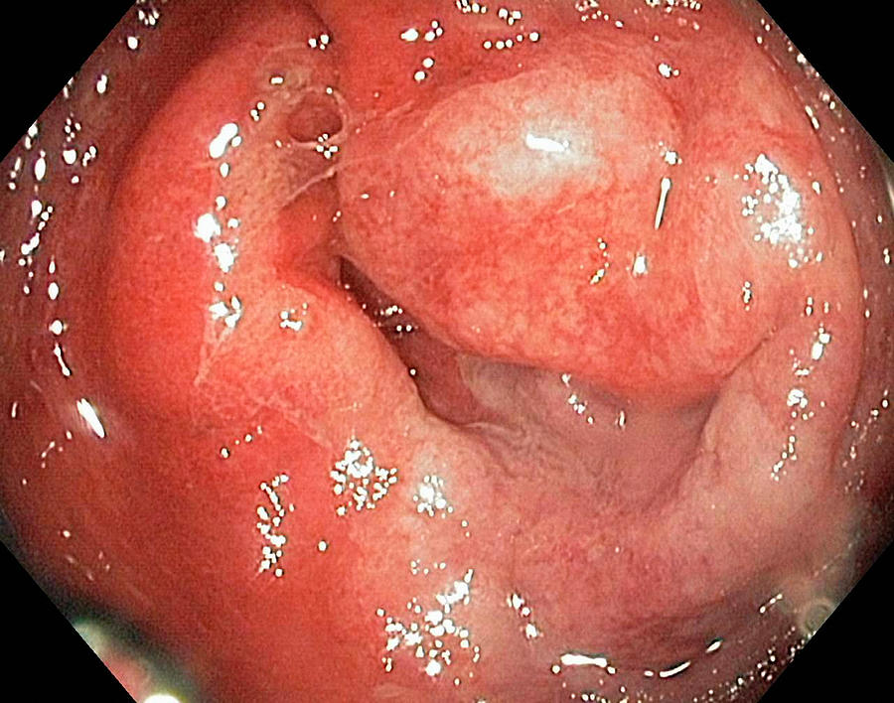
4. VIÊM ỐNG HẬU MÔN
Bệnh nhân thường có tổng trạng tốt
Biểu hiện: tiêu ra máu, chất nhầy, tiêu phân lỏng, phân sệt (dưới 4 lần/ngày)

Slide 19
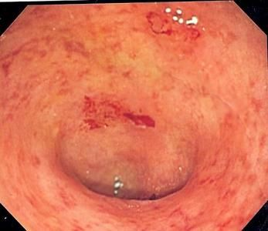
5. LOÉT HẬU MÔN
Tiêu máu đỏ, nhầy
Mót rặn, cảm giác đi tiêu phân không hết

Slide 20
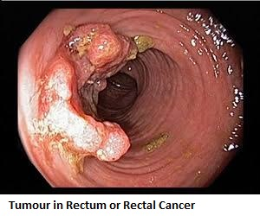
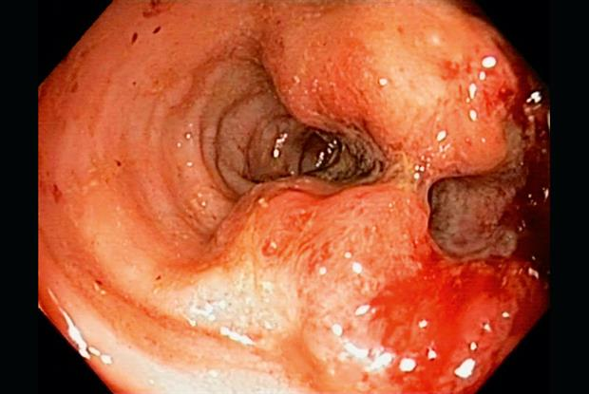
6. UNG THƯ

Slide 21
6. UNG THƯ
Nguyên nhân - Yếu tố nguy cơ:
Chế độ ăn: nhiều mỡ- ít chất xơ
Yếu tố di truyền:
- HC Lynch: Bệnh ung thư đại trực tràng không polyp có tính di truyền và khởi phát lúc trẻ và mang tính trội
- HC đa polyp có tính gia đình
Những tổn thương tiền ung:
- Polyp trực tràng
- Viêm loét đại trực tràng xuất huyết
- Bệnh Crohn

Slide 22
6. UNG THƯ
Triệu chứng thường không đặc hiệu:
•Mất thói quen đi cầu hằng ngày
•Rối loạn tiêu hóa: táo bón tiêu chảy hoặc xen kẽ
•Chảy máu
•Cảm giác buốt mót vùng hậu môn, đi tiêu không hết phân
•Phân nhỏ dẹt
•Tiêu són, tiêu dầm
•Các dấu hiệu toàn thân: sụt cân, thiếu máu

Slide 23
6. UNG THƯ
Biến chứng:
- Tắt ruột (thường gặp nhất)
- Viêm phúc mạc
- Rò
- Chảy máu trực tràng

Slide 24
Tài liệu tham khảo
Than phiền vùng hậu môn, Ngoại khoa cơ sở, tr 250-263
Ung thư trực tràng, Ngoại khoa ống tiêu hóa, tr 122-133
Nhiễm trùng hậu môn trực tràng, Bệnh học ngoại khoa tiêu hóa, tr 523-536

